Slide 1



Übung: einfache IRT-Modelle in R
Sebastian Weirich und Nicklas Hafiz
Institut zur Qualitätsentwicklung im Bildungswesen (IQB)
Humboldt-Universität zu Berlin
Gesis Workshop, Oktober 2024

Slide 2
Überblick: R-Pakete für IRT-Modellierung
Überblick
Ca. 45 R-Pakete für IRT-Modellierung (Choi & Asilkalkan, 2019)
In diesem Workshop werden jedoch nur vier Pakete betrachtet bzw. verwendet
Name | Autoren | Ort | Installation | Features und Vorteile | Nachteile
TAM | Alexander Robitzsch, Thomas Kiefer, Margaret Wu | CRAN | install.packages("TAM") | Vielfältige Modelle, sehr schnell, sehr flexibel, plausible values | eingeschränkt einsteigerfreundlich
lme4 | Douglas Bates et al. | CRAN | install.packages("lme4") | große Flexibilität bei Modellspezifikation; instruktiv für das Verständnis der IRT | kein originäres IRT-Paket, teils langsam, nur Modelle aus der 1PL-“Familie“
mirt | Phil Chalmers et al. | CRAN | install.packages("mirt") | sehr flexibel, auch 2pl, 3pl, mixed IRT, plausible values | Modelle sind teils anspruchsvoll zu spezifizieren
eatModel | Sebastian Weirich, Karoline Sachse, Benjamin Becker | Github | remotes::install_github("weirichs/eatModel", upgrade= "never") | Einsteigerfreundlich, Konsistenzprüfungen | weniger flexibel, weniger schnell, nicht sonderlich effizient programmiert, nicht auf CRAN verfügbar
Notes:
1

Slide 3
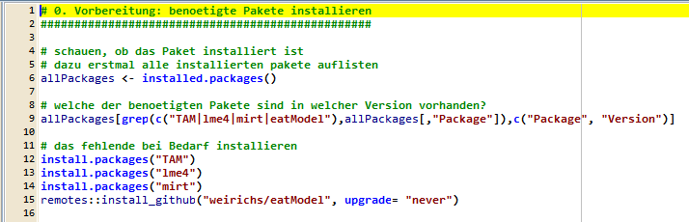
Erste Übung
Einleitung
Bitte dazu das Skript Tag1_2Nachmittag_Nr1_einfache_IRT_Modelle.r öffnen
Nächster Schritt: Prüfen der drei Voraussetzungen des Raschmodells
Voraussetzung: Raschhomogenität (parallele Item-Response-Kurven)
Notes:
Dissertation befasst sich mit methodischen Problemen in Schulleistungsstudien
Die sind inzwischen im nationalen wie internationalen Bereich sehr zahlreich vertreten
Schulleistungsstudien sind in ihren Zielen sowie ihrer grundsätzlichen Konzeption sehr ähnlich

Slide 4
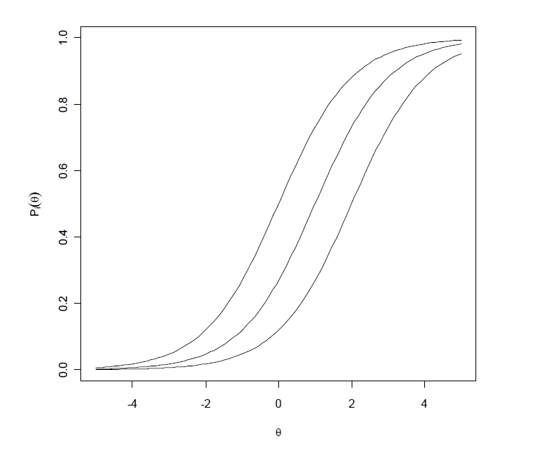
Raschmodell, Annahme 1: parallele Itemcharakteristikkurven
Einleitung
θ_{n}: unidimensional latent trait
Doppelte Monotonizität
Rangfolge der Items ist für alle Personen- populationen gleich
Rangfolge der Personen ist für alle Item- populationen gleich
Beide Annahmen folgen aus der Annahme paralleler Itemcharakteristik- kurven (ICC) im Raschmodell (gleiche Trennschärfe für alle Items)
Parallele Itemcharakteristikkurven
Kurven überschneiden sich nicht
Item A ist für jede beliebige Person und in jeder beliebigen Population schwerer als Item B
Item B
Item A
Notes:
3

Slide 5
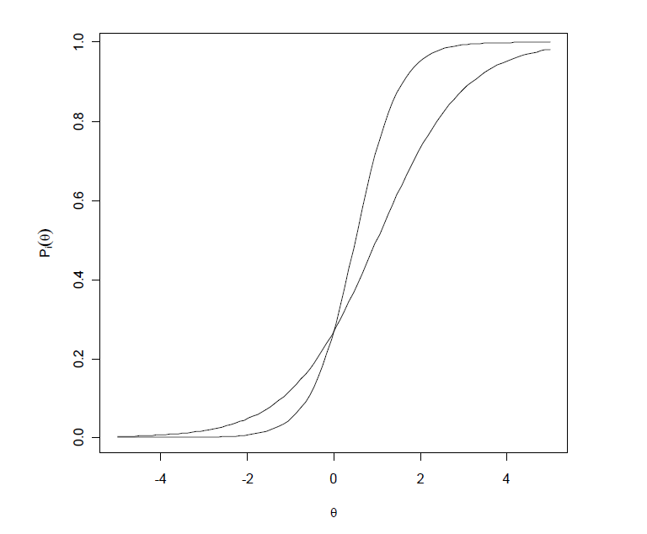
Alternativ: 2PL-Modell, keine parallelen ICCs
Einleitung
Item A ist schwerer als Item B
Item B hat eine höhere Trennschärfe als Item A
Für weniger fähige Personen hat Item B eine ge- ringere Lösungswahrscheinlichkeit als Item A (obwohl Item B das leichtere Item ist)
Für fähige Pesonen hat Item B eine höhere Lö- sungswahrscheinlichkeit als Item A
ggf. schwere Interpretierbarkeit
In einem 2PL-Modell wäre es bspw. schwierig, Kompetenzstufen für Personen und Items zu definieren, die beidemale dieselbe Intervallbreite (z.B. 75 Punkte) haben
Item B
Item A
Notes:
4

Slide 6
Prüfung der Raschhomogenität
Einleitung
Variante: Itemfit (Infit)
Beruht auf einem Vergleich der empirischen Item-response-Kurve mit der durch das Raschmodell implizierten Item-Response-Kurve
Idealerweise sollte der Infit = 1 sein
Werte < 1, Overfit: die empirische Kurve verläuft steiler als die modellimplizierte
Werte > 1: die empirische Kurve verläuft flacher als die modellimplizierte Kurve. Werte > 1.15 gelten in der Regel als kritisch (zuweilen findet man aber auch 1.25 oder sogar 1.5 als Grenze)
Möglichkeit: Plotten der itemspezifischen Response-Kurven
Notes:
5

Slide 7
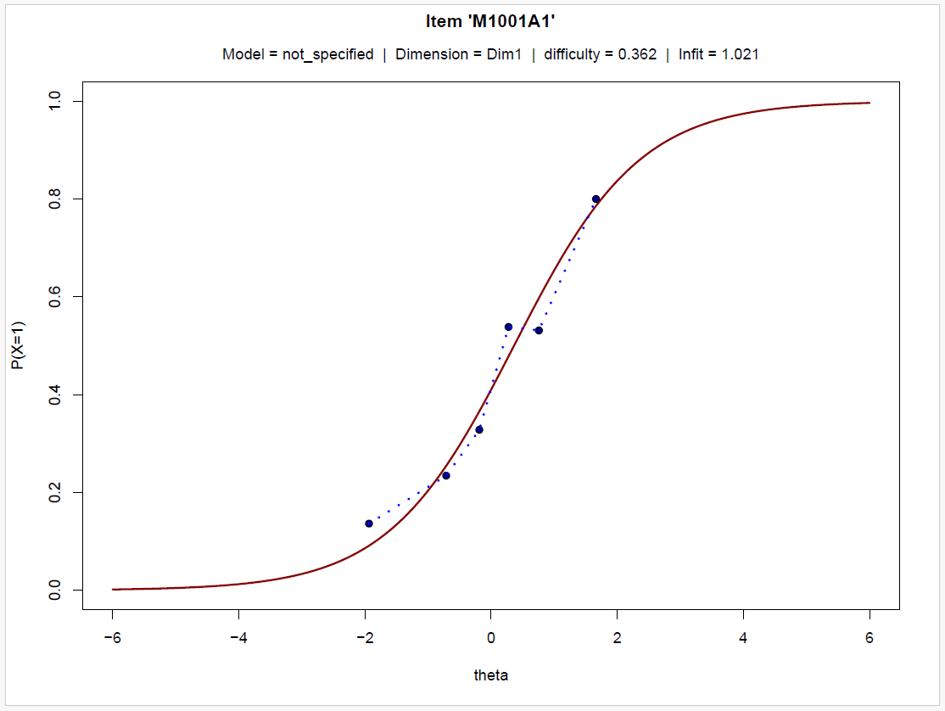
Infit: Beispiel für guten Fit
Einleitung
Notes:
6

Slide 8
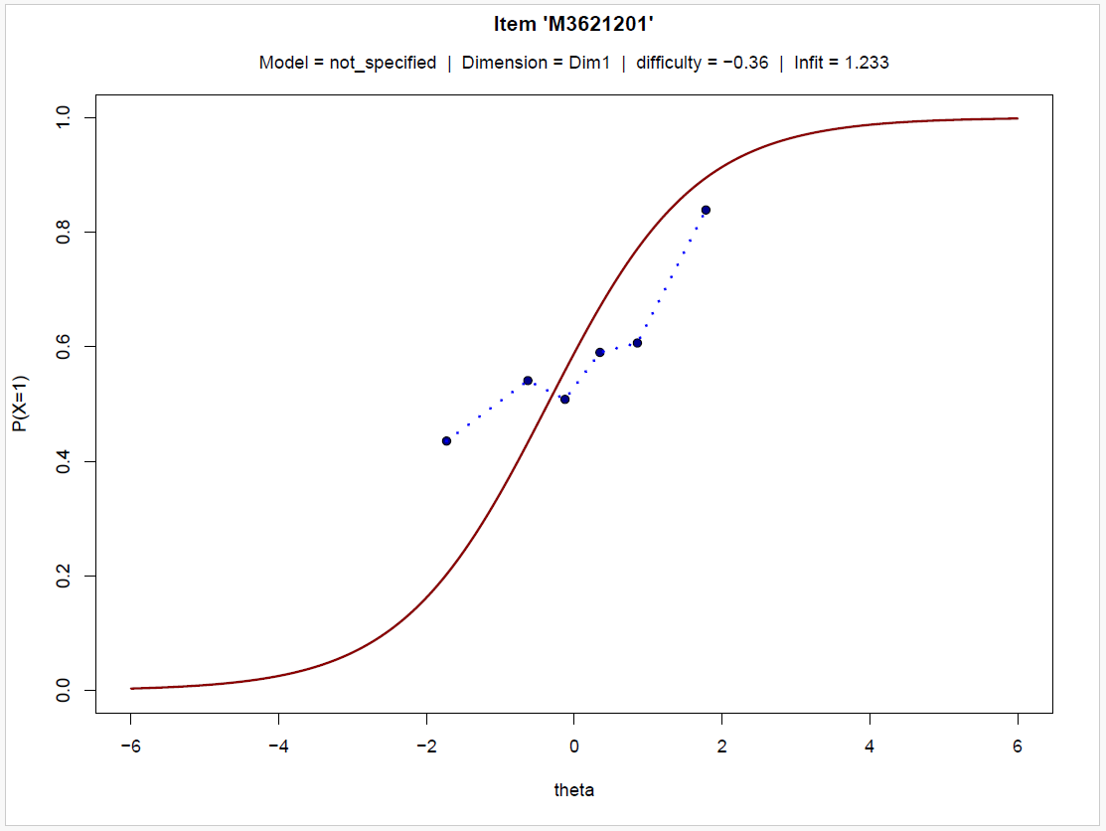
Infit: Beispiel für schlechten Fit
Einleitung
Notes:
7

Slide 9
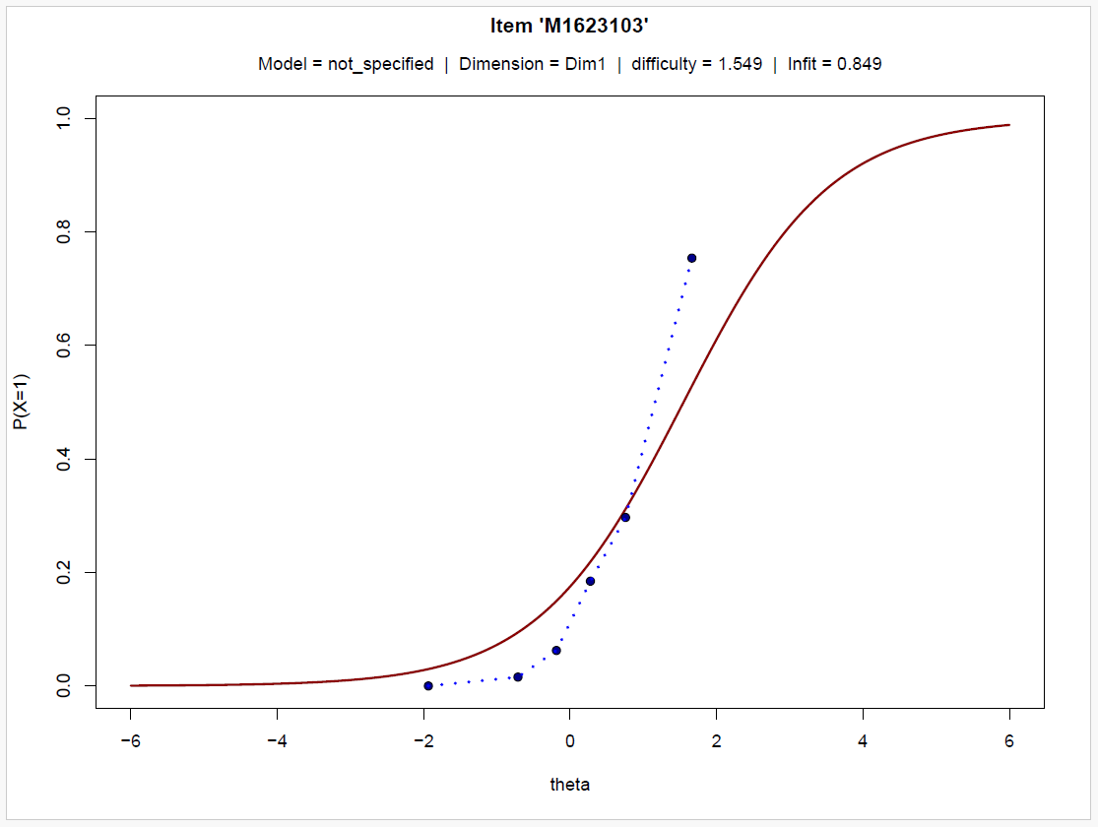
Infit: Beispiel für “Overfit”
Einleitung
Notes:
8

Slide 10
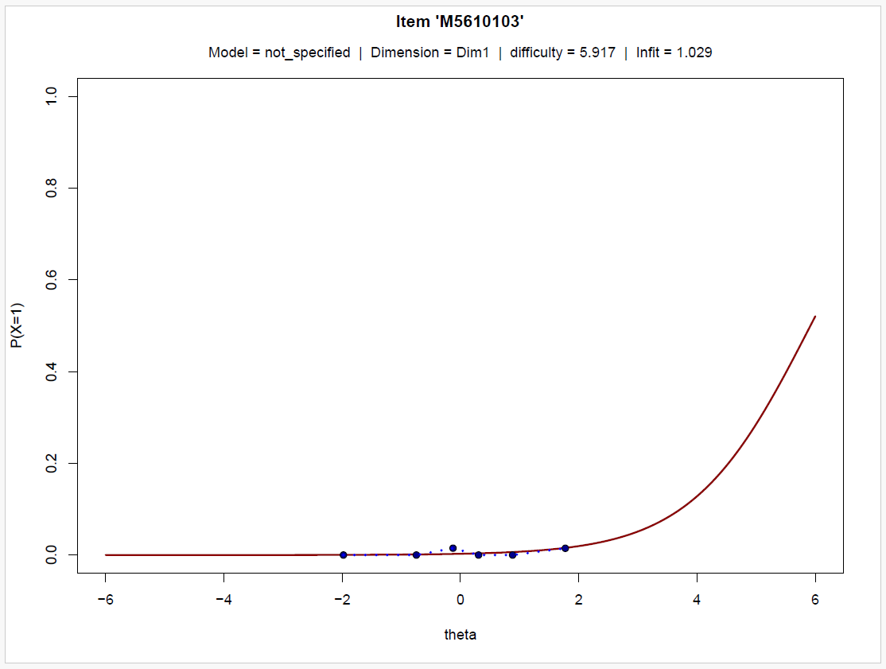
Aber: Infit kann missverständlich sein
Einleitung
Item ist extrem schwer und hat daher nur scheinbar einen guten Fit
Notes:
9

Slide 11
Prüfung der Raschhomogenität
Einleitung
2. Variante: Vergleich gegen ein zweiparametrisches IRT-Modell (2PL- oder Birnbaum-Modell)
Spezifizieren zweier “konkurrierender” Modelle und anschließender Test, welches Modell die empirischen Daten besser beschreibt
Genauer: ist die Wahrscheinlichkeit der empirischen Daten unter der 1PL-Modellannahme oder unter der 2PL-Modellannahme größer?
Noch genauer: die Wahrscheinlichkeit der empirischen Daten ist unter Annahme eines liberaleren Modells (sofern das strengere Modell in dem liberaleren genestet ist) immer größer
Ist die Modellpassung so viel besser, dass sie die Spezifizierung der zusätzlichen Modellparameter rechtfertigt?
Notes:
10

Slide 12
Prüfung der lokalen stochastischen Unabhängigkeit
Einleitung
Q3-Statistik von Yen (1984, 1993)
Residualkorrelationen von Itempaaren sollten 0 sein
Abweichungen nach oben und unten von ± 0,25 in der Regel akzeptabel
Notes:
11

Slide 13
Eigene Übung
Einleitung
Empirischer IRT-Datensatzes aus der Evaluation der Bildungsstandards (trends)
zwei Kompetenzbereiche „reading“ und „listening“
Kohortenvergleich mit drei Messzeitpunkten (2010, 2015, 2020)
Personen stammen aus drei Ländern (anonymisiert)
Dichotome Items (0/1)
Itemformate: offen, geschlossen (multiple choice), halb offen
Notes:
12

Slide 14
Datensatz im Langformat vs. Wideformat
Einleitung
Wideformat
Eine Zeile pro Person
Datensatz kann nicht gleichzeitig Eigenschaften der Personen und Eigenschaften der Items abbilden
Langformat
Eine Zeile pro Beobachtung (Person × Item Kombination)
Datensatz kann gleichzeitig Eigenschaften der Personen und Eigenschaften der Items abbilden
Für eine IRT-Modellierung muss der Datensatz gegebenenfalls ins Wideformat umgeformt werden
ID | Geschlecht | Item 1 | Item 2 | Item 3
1 | weiblich | 0 | 1 | 1
2 | weiblich | 0 | 0 | 1
3 | männlich | 0 | 0 | 1
ID | Geschlecht | Item | Format | Domain | Response
1 | weiblich | 1 | MC | reading | 0
2 | weiblich | 1 | MC | reading | 0
3 | männlich | 1 | MC | reading | 0
1 | weiblich | 2 | halboffen | listening | 1
2 | weiblich | 2 | halboffen | listening | 0
3 | männlich | 2 | halboffen | listening | 0
1 | weiblich | 3 | offen | listening | 1
2 | weiblich | 3 | offen | listening | 1
3 | männlich | 3 | offen | listening | 1
Notes:
13

Slide 15
Eigene Übung
Einleitung
Prüfen Sie für den Teildatensatz des Jahres 2010
Ob die Items rasch-homogen sind bzw. einen akzeptablen Fit haben
Ob eher 1pl oder 2pl Modellierung angeraten ist
Ob die Items lokal stochastisch unabhängig sind
# empirischen Uebungsdatensatz aufbereiten # Datensatz enthaelt Item- UND Personeninformationen data(trends) # Personendatensatz ins wideformat transformieren dat_wide <- tidyr::pivot_wider(subset(trends, year == 2010), id.cols = c("idstud", "sex", "ses", "ses"), names_from = "item", values_from = "value") %>% as.data.frame () # Iteminformationen als separates Objekt item_info <- unique(subset(trends, year == 2010)[,c("item", "domain", "format")]) # Q Matrix enthaelt Zuordnung der Items zu Dimensionen qmat <- data.frame(item_info, model.matrix(~domain - 1, data = item_info))
Notes:
14

Slide 16

Annahme 2, Unidimensionalitätsannahme
Einleitung
Die Wahrscheinlichkeit P (X_{ni} = 1) wird lediglich durch θ_{n} und β_{i} bestimmt
Prüfung erfolgt indirekt
Man testet Annahmen, die aus dieser Unidimensionalität resultieren
Anders gesagt: was wären mögliche Konsequenzen, wenn die Items eines Tests nicht eindimensional wären?
Invarianz verletzt: differentielles Itemfunktionieren (differential item functioning; DIF)
Mehrdimensionale IRT-Modelle
Kontexteffekte
…
Differential Item Functioning (DIF): ist der Test fair?
DIF-Modell:
Test des Interaktionsterms
formal: g_{j} ist ein Indikator für die Gruppe, τ ist der (Haupt-)Effekt der Gruppe
Die Interaktion beschreibt, ob ich zu einem anderen Gruppeneffekt kommen würde, wenn ich andere Testitems verwenden würde … das wäre DIF und der Test damit potenziell unfair
$$τ_{2}\left(β_{i}g_{j}\right)$$
Notes:
15

Slide 17
DIF: Differential Item Functioning
Einleitung
DIF ist das “Gegenteil” von Messinvarianz
DIF bedeutet, dass die Messeigenschaften eines Items sich bspw. zwischen Gruppen (männlich, weiblich; deutsche Muttersprache, nicht-deutsche Muttersprache) unterscheiden
Test wäre dann im Extremfall nicht mehr fair
Bsp.: Mathematiktest, der sprachlich anspruchsvolle Aufgabenformulierungen enthält und daher Personen nicht-deutscher Muttersprache benachteiligt: obwohl deren „wahre“ mathematische Kompetenz genau so groß wäre, würden sie schlechter abschneiden, als Personen deutscher Muttersprache
Notes:
16

Slide 18
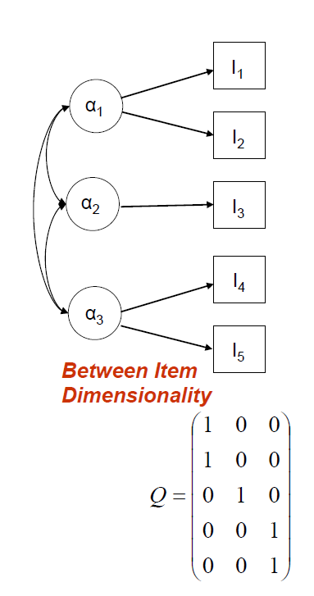
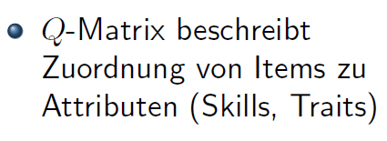
Mehrdimensionale IRT-Modelle
Einleitung
Konfirmatorische Spezifizierung der Mehrdimensionalität
Vergleich zweier konkurrierender Modelle (ein- vs. mehrdimensional; vergleichbar des Vergleichs 1pl vs. 2pl)
Notes:
17

